Slide 1
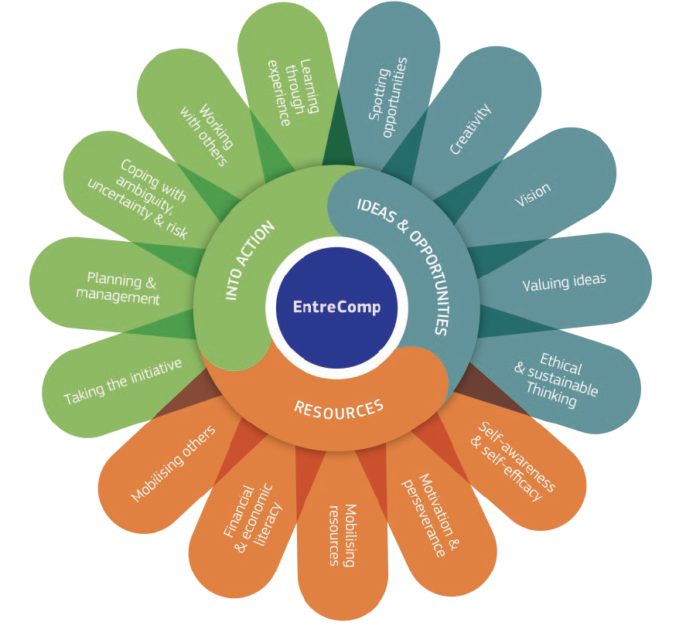
3.1 Prendere l’iniziativa
3.1.A Dare il via a processi che creano valore
Questo progetto è stato finanziato con il supporto della Commissione Europea. Questo documento e il suo contenuto riflettono solo le opinioni degli autori e la Commissione non può essere ritenuta responsabile per qualunque uso possa essere fatto delle informazioni in esso contenute
Descrizione legale - Licenza Creative Commons: I materiali pubblicati sul sito web del progetto EntreComp sono classificati come Risorse Educative Aperte (OER) e possono essere liberamente (senza l'autorizzazione dei loro creatori): scaricati, utilizzati, riutilizzati, copiati, adattati e condivisi dagli utenti, con informazioni sulla fonte di origine.

Slide 2
Creare valore: dove cominciare
Il valore di un'organizzazione è determinato dal grado di innovatività e sostenibilità della sua idea imprenditoriale di base.
Le idee imprenditoriali possono derivare da due differenti aree strategiche:
Valorizzare opportunità inesplorate
Sfruttare bisogni a cui non è ancora stata data risposta
L’idea imprenditoriale rappresenta il valore di base della tua azienda.
Questo progetto è stato finanziato con il supporto della Commissione Europea. Questo documento e il suo contenuto riflettono solo le opinioni degli autori e la Commissione non può essere ritenuta responsabile per qualunque uso possa essere fatto delle informazioni in esso contenute
Descrizione legale - Licenza Creative Commons: I materiali pubblicati sul sito web del progetto EntreComp sono classificati come Risorse Educative Aperte (OER) e possono essere liberamente (senza l'autorizzazione dei loro creatori): scaricati, utilizzati, riutilizzati, copiati, adattati e condivisi dagli utenti, con informazioni sulla fonte di origine.

Slide 3
Creare valore: dove cominciare
Le principali risorse di un'impresa sono costituite da:
Piattaforme
Processi
Persone
A seconda di come questi elementi sono combinati insieme, gli imprenditori creano il loro modello di business, ovvero il modo in cui un'organizzazione crea e distribuisce valore sociale ed economico.
Questo progetto è stato finanziato con il supporto della Commissione Europea. Questo documento e il suo contenuto riflettono solo le opinioni degli autori e la Commissione non può essere ritenuta responsabile per qualunque uso possa essere fatto delle informazioni in esso contenute
Descrizione legale - Licenza Creative Commons: I materiali pubblicati sul sito web del progetto EntreComp sono classificati come Risorse Educative Aperte (OER) e possono essere liberamente (senza l'autorizzazione dei loro creatori): scaricati, utilizzati, riutilizzati, copiati, adattati e condivisi dagli utenti, con informazioni sulla fonte di origine.

Slide 4
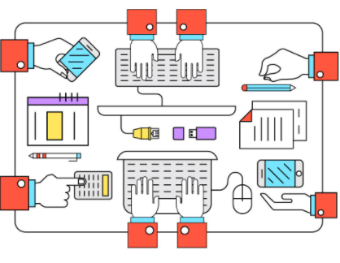
1. La Platform
La Piattaforma Aziendale si riferisce ai contesti in cui operano quotidianamente gli imprenditori. La piattaforma ospita:
Competitors
Clienti
Impiegati
Tecnologie
Andamento del mercato
Dinamiche di macroeconomia
Etc.
Questo progetto è stato finanziato con il supporto della Commissione Europea. Questo documento e il suo contenuto riflettono solo le opinioni degli autori e la Commissione non può essere ritenuta responsabile per qualunque uso possa essere fatto delle informazioni in esso contenute
Descrizione legale - Licenza Creative Commons: I materiali pubblicati sul sito web del progetto EntreComp sono classificati come Risorse Educative Aperte (OER) e possono essere liberamente (senza l'autorizzazione dei loro creatori): scaricati, utilizzati, riutilizzati, copiati, adattati e condivisi dagli utenti, con informazioni sulla fonte di origine.

Slide 5
2. Processi
A prescindere dalla propria Offerta strategica, ogni azienda pone al proprio centro processi e procedure per creare valore per i propri clienti.
Materie prime e risorse di qualsiasi tipo (input) vengono ulteriormente affinate attraverso tecnologie, know-how ed esperienze (processi) per produrre e finalizzare prodotti / servizi finali (output).
Questo progetto è stato finanziato con il supporto della Commissione Europea. Questo documento e il suo contenuto riflettono solo le opinioni degli autori e la Commissione non può essere ritenuta responsabile per qualunque uso possa essere fatto delle informazioni in esso contenute
Descrizione legale - Licenza Creative Commons: I materiali pubblicati sul sito web del progetto EntreComp sono classificati come Risorse Educative Aperte (OER) e possono essere liberamente (senza l'autorizzazione dei loro creatori): scaricati, utilizzati, riutilizzati, copiati, adattati e condivisi dagli utenti, con informazioni sulla fonte di origine.

Slide 6
2. Processi – Il Modello della Catena di Valore
Nel mezzo del ciclo input-output, le risorse passano attraverso due distinte fasi di processi:
Primari - quelli che contribuiscono direttamente alla "trasformazione" degli input in output e alla generazione di profitto (es. Vendite)
Secondari - quelli che contribuiscono all'efficienza e all'efficacia dei primi (cioè sviluppo e innovazione delle tecnologie)
Questo progetto è stato finanziato con il supporto della Commissione Europea. Questo documento e il suo contenuto riflettono solo le opinioni degli autori e la Commissione non può essere ritenuta responsabile per qualunque uso possa essere fatto delle informazioni in esso contenute
Descrizione legale - Licenza Creative Commons: I materiali pubblicati sul sito web del progetto EntreComp sono classificati come Risorse Educative Aperte (OER) e possono essere liberamente (senza l'autorizzazione dei loro creatori): scaricati, utilizzati, riutilizzati, copiati, adattati e condivisi dagli utenti, con informazioni sulla fonte di origine.

Slide 7
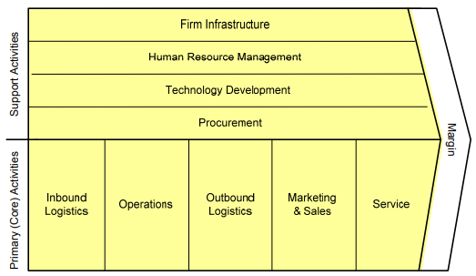
2. Processi – Modello della catena di valore
Fonte: Michael E. Porter, Competitive Advantage, 1985, p.87
Questo progetto è stato finanziato con il supporto della Commissione Europea. Questo documento e il suo contenuto riflettono solo le opinioni degli autori e la Commissione non può essere ritenuta responsabile per qualunque uso possa essere fatto delle informazioni in esso contenute
Descrizione legale - Licenza Creative Commons: I materiali pubblicati sul sito web del progetto EntreComp sono classificati come Risorse Educative Aperte (OER) e possono essere liberamente (senza l'autorizzazione dei loro creatori): scaricati, utilizzati, riutilizzati, copiati, adattati e condivisi dagli utenti, con informazioni sulla fonte di origine.

Slide 8
3. Persone
La gestione delle persone è uno dei compiti più grandi e impegnativi affrontati da qualsiasi imprenditore.
Le persone (ovvero il know-how, il background professionale, le esperienze tecniche) rappresentano il vero motore di un'organizzazione.
Questo progetto è stato finanziato con il supporto della Commissione Europea. Questo documento e il suo contenuto riflettono solo le opinioni degli autori e la Commissione non può essere ritenuta responsabile per qualunque uso possa essere fatto delle informazioni in esso contenute
Descrizione legale - Licenza Creative Commons: I materiali pubblicati sul sito web del progetto EntreComp sono classificati come Risorse Educative Aperte (OER) e possono essere liberamente (senza l'autorizzazione dei loro creatori): scaricati, utilizzati, riutilizzati, copiati, adattati e condivisi dagli utenti, con informazioni sulla fonte di origine.

Slide 9
Creazione di valore vs risultati di valore
Il concetto di valore è molto complesso e si presenta sotto molte forme:
Valore qualitativo
Valore quantitativo
Output (il "risultato" effettivo in termini di prodotto o servizio prodotto dall'impresa)
Risultato (l'impatto atteso da quel prodotto / servizio non solo come profitto, ovvero la soddisfazione del cliente)
Questo progetto è stato finanziato con il supporto della Commissione Europea. Questo documento e il suo contenuto riflettono solo le opinioni degli autori e la Commissione non può essere ritenuta responsabile per qualunque uso possa essere fatto delle informazioni in esso contenute
Descrizione legale - Licenza Creative Commons: I materiali pubblicati sul sito web del progetto EntreComp sono classificati come Risorse Educative Aperte (OER) e possono essere liberamente (senza l'autorizzazione dei loro creatori): scaricati, utilizzati, riutilizzati, copiati, adattati e condivisi dagli utenti, con informazioni sulla fonte di origine.

Slide 10
3.1 Prendere l’iniziative
3.1.B Affrontare le sfide
Questo progetto è stato finanziato con il supporto della Commissione Europea. Questo documento e il suo contenuto riflettono solo le opinioni degli autori e la Commissione non può essere ritenuta responsabile per qualunque uso possa essere fatto delle informazioni in esso contenute
Descrizione legale - Licenza Creative Commons: I materiali pubblicati sul sito web del progetto EntreComp sono classificati come Risorse Educative Aperte (OER) e possono essere liberamente (senza l'autorizzazione dei loro creatori): scaricati, utilizzati, riutilizzati, copiati, adattati e condivisi dagli utenti, con informazioni sulla fonte di origine.

Slide 11
Cosa è una sfida
L'imprenditorialità è di per sé un'attività con un coefficiente di rischio intrinseco molto alto.
L'assunzione di rischio è tra i pochi elementi che distinguono gli imprenditori dai manager.
Tale rischio è correlato all'incertezza complessiva sul successo e sulla redditività dell'iniziativa imprenditoriale.
Questo progetto è stato finanziato con il supporto della Commissione Europea. Questo documento e il suo contenuto riflettono solo le opinioni degli autori e la Commissione non può essere ritenuta responsabile per qualunque uso possa essere fatto delle informazioni in esso contenute
Descrizione legale - Licenza Creative Commons: I materiali pubblicati sul sito web del progetto EntreComp sono classificati come Risorse Educative Aperte (OER) e possono essere liberamente (senza l'autorizzazione dei loro creatori): scaricati, utilizzati, riutilizzati, copiati, adattati e condivisi dagli utenti, con informazioni sulla fonte di origine.

Slide 12
Cosa è una sfida
La sfida imprenditoriale consiste nell'affrontare tale incertezza con coraggio, metodo e pensiero critico in modo da mitigare il rischio e raggiungere i risultati attesi.
Una pianificazione strategica delle risorse disponibili e obiettivi coerenti aiuteranno l'imprenditore a superare difficoltà quotidiane e straordinarie.
Questo progetto è stato finanziato con il supporto della Commissione Europea. Questo documento e il suo contenuto riflettono solo le opinioni degli autori e la Commissione non può essere ritenuta responsabile per qualunque uso possa essere fatto delle informazioni in esso contenute
Descrizione legale - Licenza Creative Commons: I materiali pubblicati sul sito web del progetto EntreComp sono classificati come Risorse Educative Aperte (OER) e possono essere liberamente (senza l'autorizzazione dei loro creatori): scaricati, utilizzati, riutilizzati, copiati, adattati e condivisi dagli utenti, con informazioni sulla fonte di origine.

Slide 13
Cosa è una sfida
La mentalità imprenditoriale vede nelle sfide grandi opportunità di business che aspettano di essere sfruttate e capitalizzate.
In caso di fallimento, gli imprenditori imparano la lezione che li aiuterà a rimodellare il loro percorso di innovazione e ripristinare la loro forza competitiva.
Come disse una volta il famoso romanziere irlandese Samuel Beckett:
Fallisci di più , fallisci meglio
Questo progetto è stato finanziato con il supporto della Commissione Europea. Questo documento e il suo contenuto riflettono solo le opinioni degli autori e la Commissione non può essere ritenuta responsabile per qualunque uso possa essere fatto delle informazioni in esso contenute
Descrizione legale - Licenza Creative Commons: I materiali pubblicati sul sito web del progetto EntreComp sono classificati come Risorse Educative Aperte (OER) e possono essere liberamente (senza l'autorizzazione dei loro creatori): scaricati, utilizzati, riutilizzati, copiati, adattati e condivisi dagli utenti, con informazioni sulla fonte di origine.

Slide 14
Cosa è una sfida
Nel business non c'è modo di evitare le sfide: difficoltà, rischi ed imprevisti fanno parte del percorso imprenditoriale così come ne fanno parte la clientela e i competitors.
Gli imprenditori di successo si distinguono dagli altri grazie al modo in cui sono in grado di gestire lo stress derivante dalla gestione aziendale, e di utilizzarlo come forza trainante per il miglioramento continuo.
Questo progetto è stato finanziato con il supporto della Commissione Europea. Questo documento e il suo contenuto riflettono solo le opinioni degli autori e la Commissione non può essere ritenuta responsabile per qualunque uso possa essere fatto delle informazioni in esso contenute
Descrizione legale - Licenza Creative Commons: I materiali pubblicati sul sito web del progetto EntreComp sono classificati come Risorse Educative Aperte (OER) e possono essere liberamente (senza l'autorizzazione dei loro creatori): scaricati, utilizzati, riutilizzati, copiati, adattati e condivisi dagli utenti, con informazioni sulla fonte di origine.

Slide 15
Evita le trappole
Le sfide rappresentano un’apertura a soluzioni nuove e innovative che non sono ancora note, ma attenzione e attenzione ai segnali di pericolo.
Assicurati di stabilire traguardi e obiettivi realistici da raggiungere in modo coerente con le risorse (tecnologiche, finanziarie ed esperienziali) su cui puoi effettivamente fare affidamento. In altre parole: punta alle partenze, ma fai attenzione a non scottarti.
Questo progetto è stato finanziato con il supporto della Commissione Europea. Questo documento e il suo contenuto riflettono solo le opinioni degli autori e la Commissione non può essere ritenuta responsabile per qualunque uso possa essere fatto delle informazioni in esso contenute
Descrizione legale - Licenza Creative Commons: I materiali pubblicati sul sito web del progetto EntreComp sono classificati come Risorse Educative Aperte (OER) e possono essere liberamente (senza l'autorizzazione dei loro creatori): scaricati, utilizzati, riutilizzati, copiati, adattati e condivisi dagli utenti, con informazioni sulla fonte di origine.

Slide 16
3.1 Prendi l’iniziativa
3.1.C Attieniti alle tue intenzioni e porta avanti i tuoi piani
Questo progetto è stato finanziato con il supporto della Commissione Europea. Questo documento e il suo contenuto riflettono solo le opinioni degli autori e la Commissione non può essere ritenuta responsabile per qualunque uso possa essere fatto delle informazioni in esso contenute
Descrizione legale - Licenza Creative Commons: I materiali pubblicati sul sito web del progetto EntreComp sono classificati come Risorse Educative Aperte (OER) e possono essere liberamente (senza l'autorizzazione dei loro creatori): scaricati, utilizzati, riutilizzati, copiati, adattati e condivisi dagli utenti, con informazioni sulla fonte di origine.

Slide 17
Cercando una definizione di piano
Saper mitigare il rischio imprenditoriale e trasformare le sfide aziendali in opportunità non è qualcosa che accade per magia. Dalla pianificazione strategica della vostra iniziativa imprenditoriale dipende il successo dello sviluppo della stessa.
Questo progetto è stato finanziato con il supporto della Commissione Europea. Questo documento e il suo contenuto riflettono solo le opinioni degli autori e la Commissione non può essere ritenuta responsabile per qualunque uso possa essere fatto delle informazioni in esso contenute
Descrizione legale - Licenza Creative Commons: I materiali pubblicati sul sito web del progetto EntreComp sono classificati come Risorse Educative Aperte (OER) e possono essere liberamente (senza l'autorizzazione dei loro creatori): scaricati, utilizzati, riutilizzati, copiati, adattati e condivisi dagli utenti, con informazioni sulla fonte di origine.

Slide 18
Cercando una definizione di Piano
La pianificazione strategica è un concetto molto ampio. È possibile riassumerlo definendola come la base della tua attività, come ad esempio: Valutazione del contesto e dei bisogni / opportunità
Offerta e mercati coperti
Obiettivi e beneficiari finali
Concorrenti
Sostenibilità a lungo termine
Progetto finanziario
Valutazione del rischio
Questo progetto è stato finanziato con il supporto della Commissione Europea. Questo documento e il suo contenuto riflettono solo le opinioni degli autori e la Commissione non può essere ritenuta responsabile per qualunque uso possa essere fatto delle informazioni in esso contenute
Descrizione legale - Licenza Creative Commons: I materiali pubblicati sul sito web del progetto EntreComp sono classificati come Risorse Educative Aperte (OER) e possono essere liberamente (senza l'autorizzazione dei loro creatori): scaricati, utilizzati, riutilizzati, copiati, adattati e condivisi dagli utenti, con informazioni sulla fonte di origine.

Slide 19
La mentalità orientata agli obiettivi
Il successo del raggiungimento dei risultati implica anche una risorsa immateriale molto importante impiegata dagli imprenditori: la sua mentalità e il suo modo di essere.
Una persona orientata all'obiettivo (cioè l'imprenditore) è guidata dal desiderio di stabilire standard elevati per se stessa e lavora per raggiungerli.
Questo progetto è stato finanziato con il supporto della Commissione Europea. Questo documento e il suo contenuto riflettono solo le opinioni degli autori e la Commissione non può essere ritenuta responsabile per qualunque uso possa essere fatto delle informazioni in esso contenute
Descrizione legale - Licenza Creative Commons: I materiali pubblicati sul sito web del progetto EntreComp sono classificati come Risorse Educative Aperte (OER) e possono essere liberamente (senza l'autorizzazione dei loro creatori): scaricati, utilizzati, riutilizzati, copiati, adattati e condivisi dagli utenti, con informazioni sulla fonte di origine.

Slide 20
Come definire gli obiettivi
Sii semplice e definisci le priorità
Suddividi ogni obiettivo in una serie di risultati secondari
Sii molto specifico e rendili misurabili
Non spingerti al limite: stabilisci obiettivi raggiungibili
Aumenta la tua curva di apprendimento e sfrutta l'esperienza degli altri
Non andare da solo: ascolta i feedback e porta a casa critiche preziose
Celebra i successi e individua le lezioni utili da cui imparare
Valuta le tue prestazioni complessive
Questo progetto è stato finanziato con il supporto della Commissione Europea. Questo documento e il suo contenuto riflettono solo le opinioni degli autori e la Commissione non può essere ritenuta responsabile per qualunque uso possa essere fatto delle informazioni in esso contenute
Descrizione legale - Licenza Creative Commons: I materiali pubblicati sul sito web del progetto EntreComp sono classificati come Risorse Educative Aperte (OER) e possono essere liberamente (senza l'autorizzazione dei loro creatori): scaricati, utilizzati, riutilizzati, copiati, adattati e condivisi dagli utenti, con informazioni sulla fonte di origine.

Slide 21
Evitare le trappole pt.2
La più grande minaccia che potresti trovarti ad affrontare è quella di innamorarti così tanto della tua idea, da non riuscire a capire quando è il momento di "lasciarla andare".
A volte, quando le cose non funzionano come previsto, potrebbe non dipendere solo da errate procedure e progetti: forse non sei ancora pronto per quelle sfide (cioè non hai abbastanza risorse, o l'idea non è vincente, o la tua offerta non corrisponde alle esigenze del mercato eccetera.).
Questo progetto è stato finanziato con il supporto della Commissione Europea. Questo documento e il suo contenuto riflettono solo le opinioni degli autori e la Commissione non può essere ritenuta responsabile per qualunque uso possa essere fatto delle informazioni in esso contenute
Descrizione legale - Licenza Creative Commons: I materiali pubblicati sul sito web del progetto EntreComp sono classificati come Risorse Educative Aperte (OER) e possono essere liberamente (senza l'autorizzazione dei loro creatori): scaricati, utilizzati, riutilizzati, copiati, adattati e condivisi dagli utenti, con informazioni sulla fonte di origine.

Slide 22
Evitare le trappole pt.2
Attenersi alle proprie intenzioni è un processo che deve essere svolto anche con grande consapevolezza dei possibili ostacoli.
Altrimenti potrebbe involontariamente accadere che perseveri nelle tue intenzioni senza accorgerti dei segnali di "avvertimento" critici e senza analizzare il loro possibile impatto sul tuo progetto .
Questo progetto è stato finanziato con il supporto della Commissione Europea. Questo documento e il suo contenuto riflettono solo le opinioni degli autori e la Commissione non può essere ritenuta responsabile per qualunque uso possa essere fatto delle informazioni in esso contenute
Descrizione legale - Licenza Creative Commons: I materiali pubblicati sul sito web del progetto EntreComp sono classificati come Risorse Educative Aperte (OER) e possono essere liberamente (senza l'autorizzazione dei loro creatori): scaricati, utilizzati, riutilizzati, copiati, adattati e condivisi dagli utenti, con informazioni sulla fonte di origine.

Slide 23
Valutare l’esecuzione
Formativo VS Sommativo:
Formativo - valutazione passo passo dei processi e valutazione quotidiana dello sviluppo delle tue attività.
Sommativo - alla conclusione di qualsiasi importante risultato, guarda indietro a ciò che è stato fatto e prova a confrontarlo con alcuni standard / benchmark (ad esempio le aspettative iniziali). Sei soddisfatto dei tuoi risultati?
Questo progetto è stato finanziato con il supporto della Commissione Europea. Questo documento e il suo contenuto riflettono solo le opinioni degli autori e la Commissione non può essere ritenuta responsabile per qualunque uso possa essere fatto delle informazioni in esso contenute
Descrizione legale - Licenza Creative Commons: I materiali pubblicati sul sito web del progetto EntreComp sono classificati come Risorse Educative Aperte (OER) e possono essere liberamente (senza l'autorizzazione dei loro creatori): scaricati, utilizzati, riutilizzati, copiati, adattati e condivisi dagli utenti, con informazioni sulla fonte di origine.

Slide 24
Valutare l’esecuzione
Quando senti di essere un po 'al di sotto delle aspettative, torna ai tavoli da disegno e reimposta la tua strategia partendo dall'esperienza acquisita.
Sii umile e coinvolgi terze persone: il punto di vista esterno rappresenta da sempre una preziosa fonte di apprendimento ai fini di un miglioramento continuo e costante
Questo progetto è stato finanziato con il supporto della Commissione Europea. Questo documento e il suo contenuto riflettono solo le opinioni degli autori e la Commissione non può essere ritenuta responsabile per qualunque uso possa essere fatto delle informazioni in esso contenute
Descrizione legale - Licenza Creative Commons: I materiali pubblicati sul sito web del progetto EntreComp sono classificati come Risorse Educative Aperte (OER) e possono essere liberamente (senza l'autorizzazione dei loro creatori): scaricati, utilizzati, riutilizzati, copiati, adattati e condivisi dagli utenti, con informazioni sulla fonte di origine.

Slide 25
Chi sono i tuoi alleati?
Le critiche si celano dietro molte forme; le critiche positive sono per il tuo bene e contribuiscono a rafforzarti.
Durante il processo, assicurati di evitare i dirottatori: parlano per invidia e non c'è alcuna nobile intenzione nelle loro parole.
Mantieni la positività vicino a te, coltiva il tuo spirito e rimani in salute.
Questo progetto è stato finanziato con il supporto della Commissione Europea. Questo documento e il suo contenuto riflettono solo le opinioni degli autori e la Commissione non può essere ritenuta responsabile per qualunque uso possa essere fatto delle informazioni in esso contenute
Descrizione legale - Licenza Creative Commons: I materiali pubblicati sul sito web del progetto EntreComp sono classificati come Risorse Educative Aperte (OER) e possono essere liberamente (senza l'autorizzazione dei loro creatori): scaricati, utilizzati, riutilizzati, copiati, adattati e condivisi dagli utenti, con informazioni sulla fonte di origine.

Slide 26
Per riassumere: Checklist per l’autovalutezione
Cerca di spiegare con parole tue il concetto di Valore aziendale
Sapresti elencare fino a tre elementi che caratterizzano la piattaforma aziendale?
Qual’è la differenza tra risorse Primarie e Secondarie?
Qual’è la differenza Output e Outcome?
Dai una definizione di sfida aziendale
Cosa si intende con “Pianificazione Strategica?”
Elenca fino a quattro strategie per definire gli obiettivi aziendali
Qual’è la differenza tra valutazione Sommativa e Formativa?
Questo progetto è stato finanziato con il supporto della Commissione Europea. Questo documento e il suo contenuto riflettono solo le opinioni degli autori e la Commissione non può essere ritenuta responsabile per qualunque uso possa essere fatto delle informazioni in esso contenute
Descrizione legale - Licenza Creative Commons: I materiali pubblicati sul sito web del progetto EntreComp sono classificati come Risorse Educative Aperte (OER) e possono essere liberamente (senza l'autorizzazione dei loro creatori): scaricati, utilizzati, riutilizzati, copiati, adattati e condivisi dagli utenti, con informazioni sulla fonte di origine.

